Slide 1
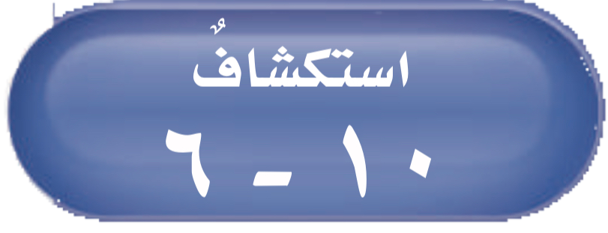

الفصل
القياس:المحيط والمساحة والحجم
١٠
صفحة

Slide 2
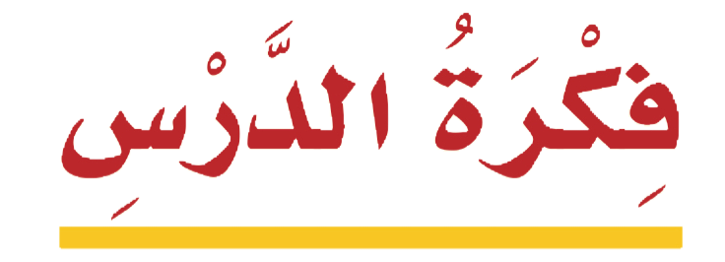
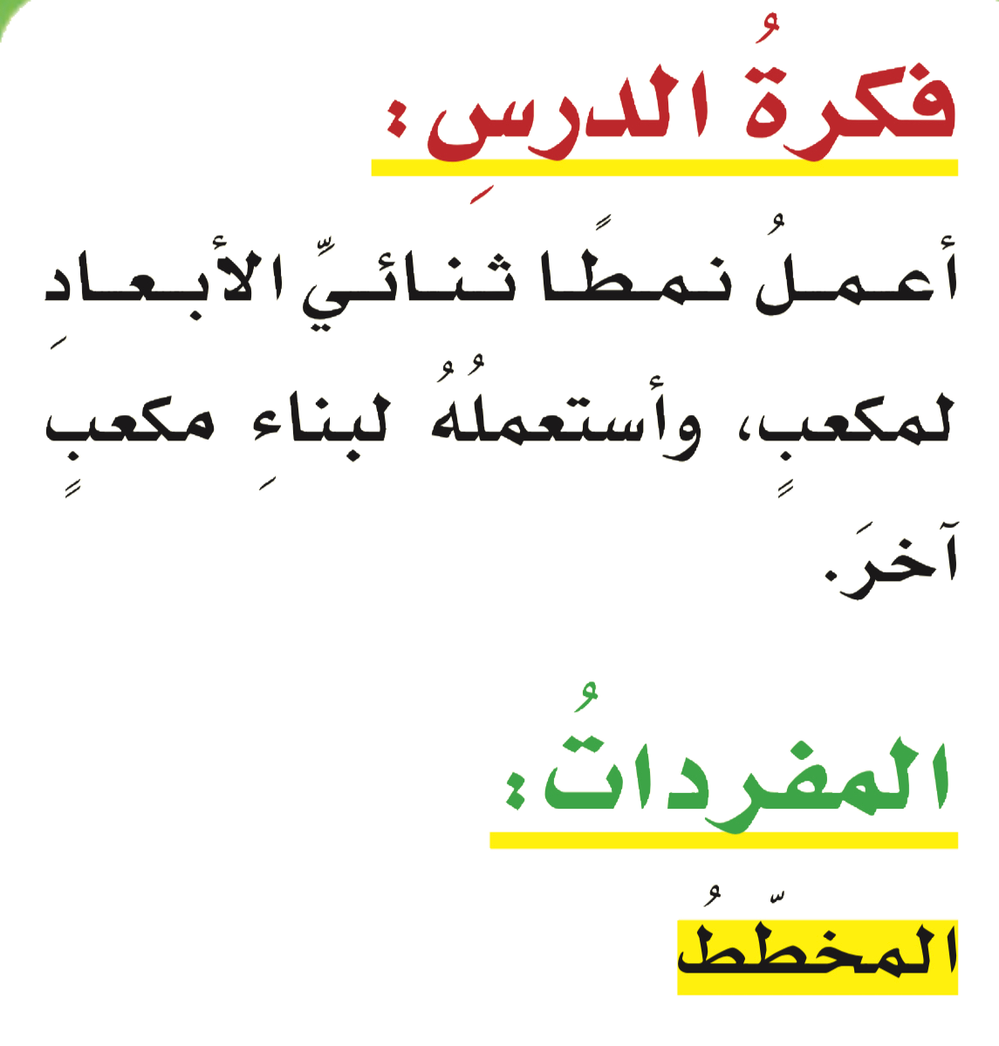

Slide 3
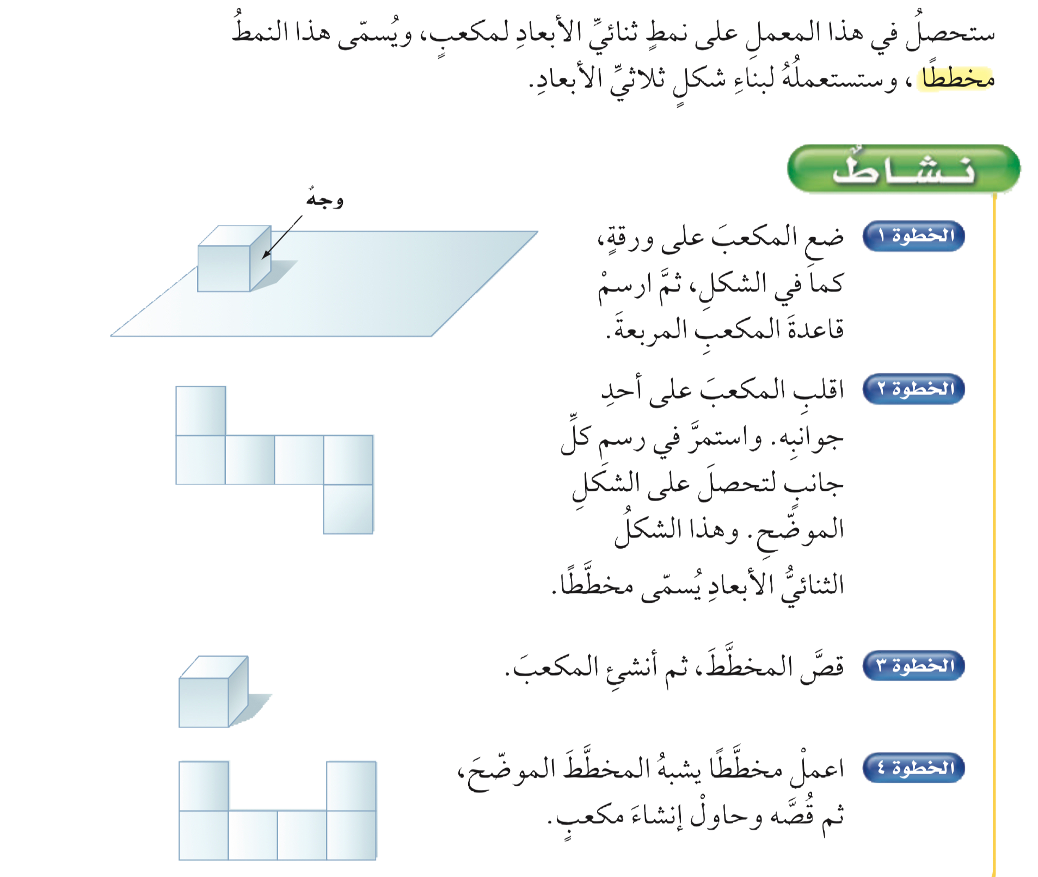

Slide 4
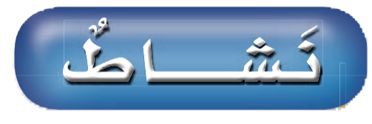

Slide 6
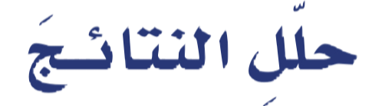
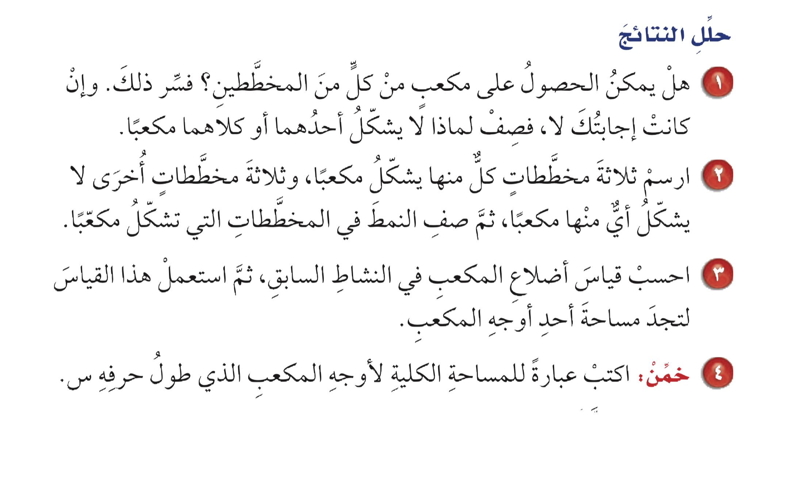


Slide 7
أنشأ المخطط الأول مكعبا،
بينما لم ينشئ المخطط الثاني مكعبا، حيث يظهر وجهان في جانب واحد من المكعب.

Slide 8
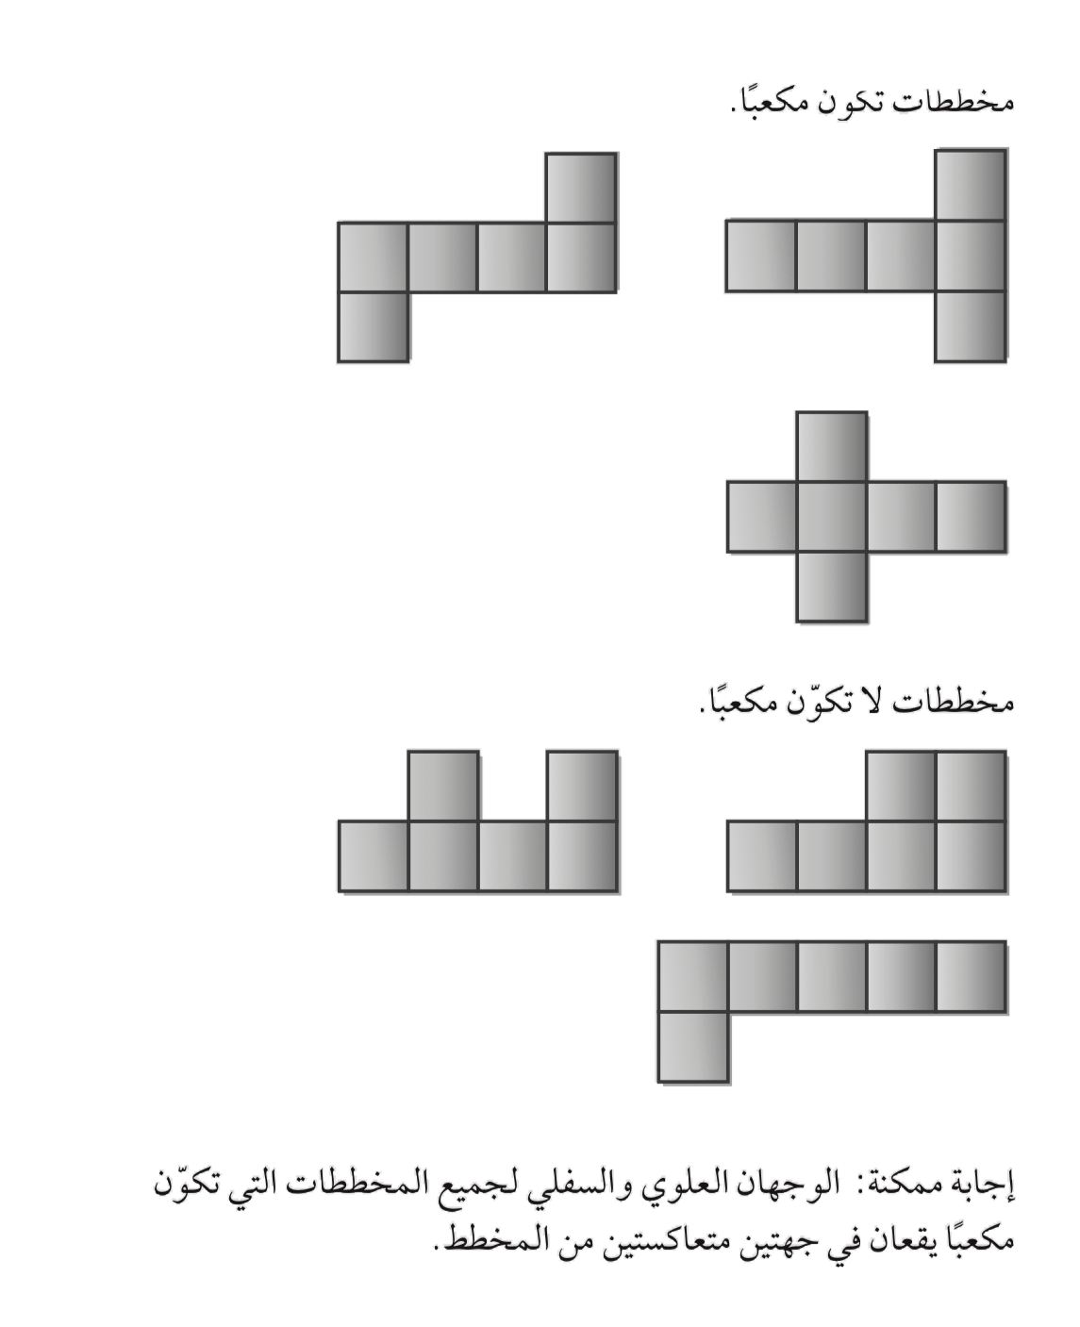
مخططات لا تمثل مكعبات
مخططات تمثل مكعبات
الوجهان العلوي والسفلي لجميع المخططات التي تكون مكعبا يقعان في جهتين متعاكستين من المخطط .

Slide 9
المساحة هي مربع طول الضلع.
٦ × س × س = ٦ س ^{٢}

Slide 10
الواجب
٥
ص ١٣٦

